Slide 1
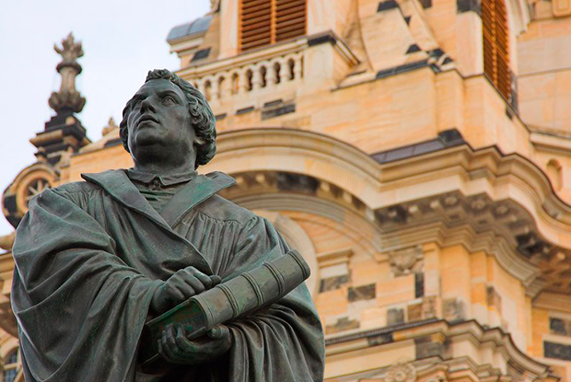
La reforma y Contrarreforma

Slide 2
¿Qué es la Reforma Protestante?
La Reforma Protestante: Se conoce con el nombre de Reforma Protestante, al movimiento religioso de tendencia renovadora que se produjo en Europa en el siglo XVI y que origino, a su vez, el rompimiento de la unidad cristiana y la consiguiente formación de otras Iglesias , independientes de la autoridad papal :Iglesias Protestantes.

Slide 3
¿Dónde se inició la reforma
La Reforma Protestante se inicio en Alemania, fue un movimiento reformador liderado por el monje alemán Martín Lutero que publico sus 95 Tesis, donde criticaba la venta de indulgencias, como una reacción contra las doctrinas de la Iglesia Católica Apostólica Romana, bien pronto se difundió por varios países de Europa,

Slide 4
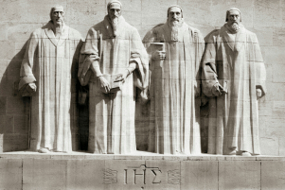
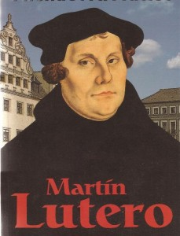
tomando en muchos de ellos el cariz de un movimiento político, económico y social.

Slide 5
Causas de la Reforma Protestante:
1.- La corrupción del clero.( lujo, riquezas, poder ,relajación)
2.-La difusión de la Biblia, gracias a la imprenta.
3.-La obra del Humanismo y del renacimiento,
que engendraron la crítica y el libre examen.
4.-El escándalo de las indulgencias, un
documento que emitía el papado por el cual
se compraba el perdón de los pecados.
5.-El deseo de los príncipes alemanes de
apoderarse de las propiedades eclesiásticas.

Slide 6
¿Quién gobernaba en Alemania al momento de la Reforma?

Slide 7
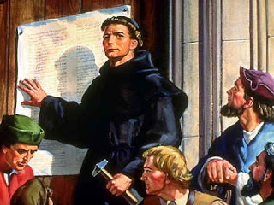
Lutero pone sus 95 tesis en las puertas de la catedral de wittenberg, Alemania
El emperador Carlos V le pide que se retracte en la Dieta de Worms.
-Lutero no obedece, y es excomulgado., en 1520
Tradujo la Biblia al alemán.

Slide 8
Puntos fundamentales del Luteranismo:
La salvación se debe sólo a la fe. Y no a las buenas obras.
Cada persona puede interpretar libremente la Biblia (libre albedrío)y no hay obligación a aceptar la interpretación de la Iglesia.
La única fuente de verdad son los textos sagrados, por lo que niega el dogma católico.
El Bautismo y la Eucaristía, son los únicos dos sacramentos verdaderos.
El Papado no es una institución creada por Jesucristo.
El culto a la virgen y a los santos ha de suprimirse.
El Purgatorio no existe, y las indulgencias no sirven para perdonar los pecados.

Slide 10
Expansión de la Reforma Protestante:
Juan Calvino en Suiza: Calvinismo
1. Hombre predestinado a la salvación o condena. (Predestinación)
2. Sólo un grupo selecto es escogido para salvarse.
3. Alentó el trabajo y el lucro como vocación dada por Dios.
4. Biblia es la fuente de verdad eterna.
5. El arrepentimiento no lleva a la salvación, el hombre tiene en sí una naturaleza pecadora.

Slide 11
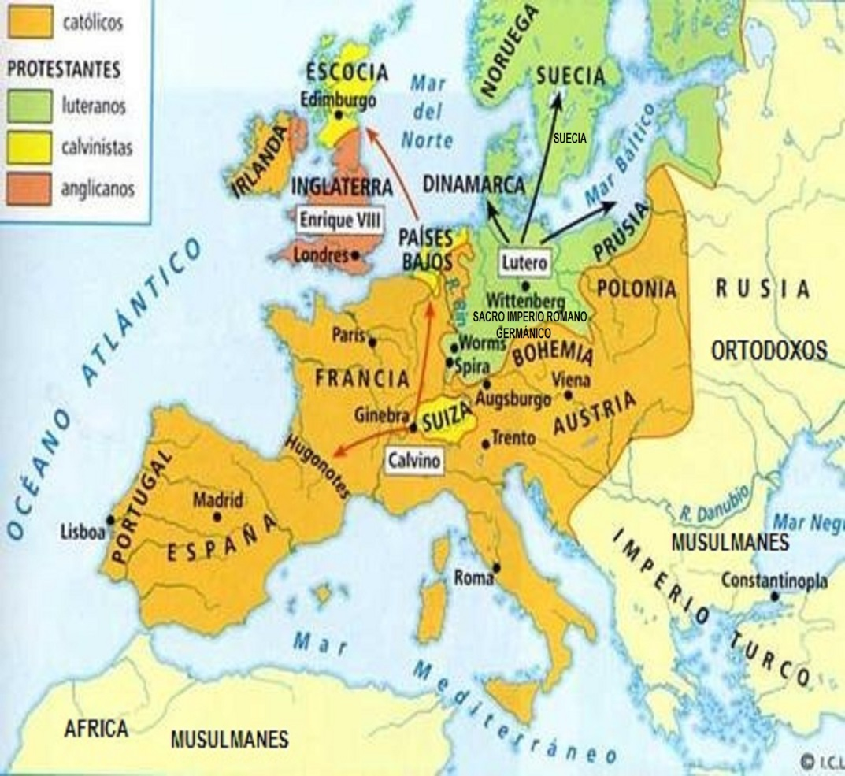
Principios del calvinismo alentaron a la burguesía a encontrar la ética protestante que necesitaba. Así los principios capitalistas se extendieron en Francia, Inglaterra, Escocia y Holanda.

Slide 12
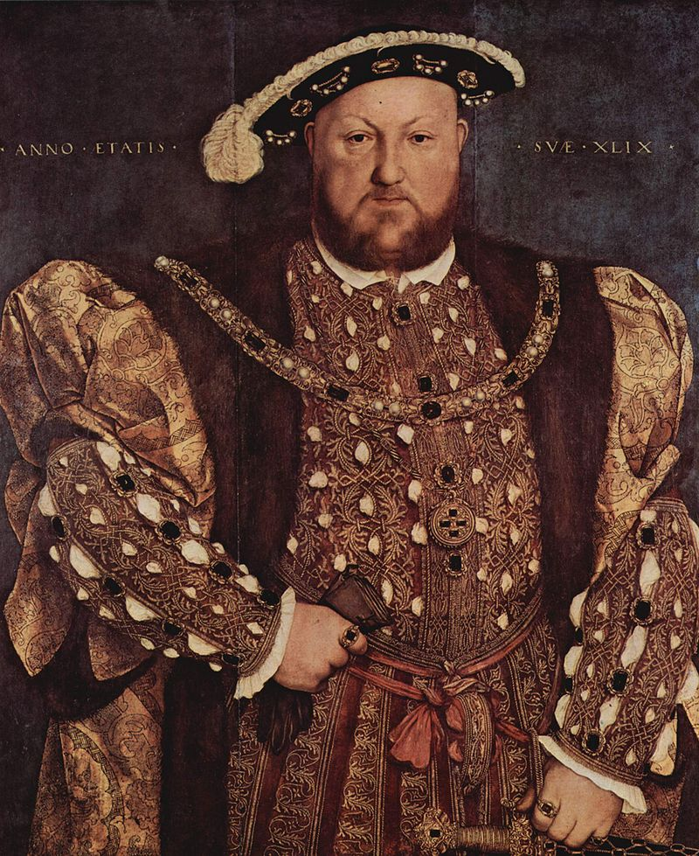
Reforma en Inglaterra: Anglicanismo
Surgió en 1534, cuando el rey Enrique VIII separó a la Iglesia de su país de la obediencia del Papa, que se negó a aceptar el divorcio del rey para casarse con Ana Bolena.
Posteriormente la Iglesia Anglicana fue adoptando muchos rasgos del Anglicanismo.

Slide 14
La Contrarreforma
La Contrarreforma o Reforma Católica fue un movimiento de Reforma dentro de la Iglesia en respuesta a la Reforma protestante de Martín Lutero. Denota el período del resurgimiento católico desde el pontificado del papa Pío IV hasta el fin de la Guerra de los Treinta años, en 1648. Sus objetivos fueron renovar la Iglesia y evitar el avance de las doctrinas protestantes.
Concilio de Trento:
Fue un concilio general (ecuménico) de la Iglesia, reunido entre 1545 a 1563 en el pequeño pueblo de Trento, en los Alpes, que aprobó una serie de decretos doctrinales con respecto a los dogmas, la disciplina, el papado y las órdenes religiosas que permanecieron vigentes hasta que se reunió el siguiente concilio, más de tres siglos después.

Slide 16
Reformas del Concilio
Se confirmó la doctrina religiosa de la Iglesia.
Es por esto que se convoca al Concilio de Trento (Pablo III), el cual estableció que: las Sagradas Escrituras, junto con la Tradición, son fuentes de doctrina católica; la versión oficial de la Biblia es la de San Jerónimo (la Vulgata); se reafirma el celibato; se reemplaza el Tribunal de la Inquisición por el Tribunal del Santo Oficio; se prohíbe la venta de indulgencias y se reafirma la autoridad del Papa sobre la jerarquía eclesiástica. Estas reformas, sumadas a la formación de nuevas órdenes religiosas, como la de los Jesuitas y las Ursulinas, permitieron que la Iglesia Católica se renovara y reorganizara en torno a los ideales católicos de antes.

